Slide 1

Les catégories d’actifs

Slide 2
Dans cette leçon :
Tu apprendras à identifier des exemples de catégories d’actifs et de répartitions de portefeuille en utilisant une analogie avec une équipe sportive.
Tu te familiariseras avec le concept de diversification.
Tu mettras en pratique tes connaissances des catégories d’actifs et de la diversification en utilisant une analogie avec une équipe sportive.

Slide 3

Qu’est-ce que les équipes sportives et les portefeuilles de placement ont en commun?
Sondage :
Quel est ton sport préféré?
Quelles options d’épargne
et de placement
connais-tu?
Réflexion, discussion, partage :
En quoi le choix des options d’épargne et d’INVESTISSEMENT pour ton portefeuille financier se compare-t-il à un gérant qui choisit les joueurs de son équipe ou à un producteur qui
attribue les différents rôles pour une pièce de théâtre?

Slide 4

Visionne la vidéo Parlons finances « Les catégories d’actifs » et réponds aux questions suivantes :
Quel parallèle peux-tu faire entre les catégories d’actifs d’un portefeuille et
les joueurs d’une équipe sportive?
Quels sont les trois facteurs à considérer pour choisir les catégories d’actifs à inclure dans ton portefeuille?
En général, comment la tolérance au risque des personnes qui approchent de la retraite évolue-t-elle?
Quelles sont les trois catégories d’actifs traditionnelles?
Donne cinq exemples d’actifs non traditionnels.
Qu’est-ce qu’une action? Comment peux-tu faire de l’argent en détenant
une action?
Qu’est-ce qu’une obligation? Comment peux-tu faire de l’argent en détenant
une obligation?
Classe les placements suivants, du moins risqué au plus risqué : actions, obligations, argent.
Qu’est-ce qu’une FPI?
Peux-tu donner des exemples de marchandise?
Peux-tu donner des exemples de catégories d’actifs numériques?
Qu’est-ce que la diversification et pourquoi est-il conseillé de « ne pas mettre tous ses œufs dans le même panier »?
Notes:
4

Slide 5
Les catégories d’actifs
Traditionnelles
Actions : propriété d’une entreprise qui représente une part de ses bénéfices.
Obligations : titres d’emprunt qui permettent aux investisseurs de prêter de l’argent à une entité (un gouvernement ou une entreprise) en échange du versement d’intérêts périodiques et du remboursement de la valeur nominale de l’obligation.
Compte d’épargne : compte bancaire qui verse un intérêt sur le montant déposé.
CPG (certificat de placement garanti) : placements peu risqués offerts par les banques et les sociétés de fiducie et qui rapportent un intérêt.
Non traditionnelles
Immobilier : biens matériels, comme une maison, un appartement ou un immeuble commercial.
Fiducies de placement immobilier (FPI) :
sociétés qui détiennent et gèrent un bien immobilier qui produit un revenu.
Marchandises : produits de base qui peuvent être négociés, comme l’or, le pétrole ou les produits agricoles.
Objets de collection : voitures, œuvres d’art ou même des cartes de baseball et des actifs numériques, comme des jetons non fongibles.
Cryptomonnaies : monnaies numériques ou virtuelles, comme le bitcoin, qui utilisent la cryptographie pour sécuriser les transactions.

Slide 6
Quel parallèle peux-tu faire entre les catégories d’actifs d’un portefeuille et les joueurs d’une équipe sportive?
Chaque joueur au sein d’une équipe a un rôle à jouer, tout comme les différents types de placements ont chacun leur utilité.
Actions (titre de participation) : Imagine que les actions sont les joueurs vedettes de l’équipe. Ils suscitent de l’enthousiasme et peuvent peser gros dans les succès de l’équipe, mais ils peuvent aussi faire perdre ton équipe s’ils jouent mal, s’ils sont blessés, etc.
Obligations (titre à revenu fixe) : Les obligations sont comme les joueurs fiables de l’équipe, qui veillent à ce que ton équipe ne perde pas trop souvent. Ils ne marquent peut-être pas autant de points que les vedettes, mais ils sont fiables et ils aident ton équipe à rester compétitive même durant les périodes plus difficiles.
Immobilier : L’immobilier représente les joueurs polyvalents et peut aider ton équipe de différentes façons. Ces joueurs peuvent marquer des points (générer un revenu grâce à la location) et prendre de la valeur avec le temps (comme un joueur qui améliore ses aptitudes).
Marchandises : Ce sont des joueurs qui peuvent créer la surprise en obtenant des résultats inattendus. Ils peuvent aider ton équipe en ajoutant un peu de piquant, mais ils peuvent aussi être un peu imprévisibles en raison de leur témérité.
Liquidités (argent) : Les liquidités sont comme les joueurs substituts sur le banc. Ils sont prêts à sauter dans la mêlée au besoin. Il est important d’avoir un peu de liquidités en réserve en cas de besoin, tout comme il faut avoir des joueurs substituts si jamais les joueurs réguliers sont épuisés ou blessés.
Objets de collection : Les objets de collection sont comme des joueurs qui se démarquent par une allure ou un style particulier. Ils ne sont pas toujours sur le terrain, mais ils peuvent prendre de la valeur avec le temps et devenir célèbres.
Cryptomonnaies : Les cryptomonnaies sont comme de jeunes joueurs qui commencent leur carrière, mais qui ont déjà beaucoup de partisans. Ils peuvent susciter beaucoup d’enthousiasme et ont le potentiel de devenir très célèbres, mais ils sont aussi un peu farouches et imprévisibles.
Notes:
6

Slide 7
Exemple : équipe de soccer
Action : attaquant de pointe (risque élevé, rendement élevé)
Obligation : demi (rendement stable et constant)
Compte d’épargne : gardien de but (sûr, mais rendement limité)
CPG : défenseur (sûr, risque faible)
Immobilier : entraîneur (stabilité et revenu potentiel)
FPI : demi (placements immobiliers et diversification)
Marchandise : ailier (unique, peut générer une croissance explosive)
Cryptomonnaie : joueur substitut (nouveau, volatil)

Slide 8
Exercice « Journée du repêchage »
Regroupez les élèves en fonction de leur sport préféré (sauf le soccer) en formant des équipes d’au plus six élèves :
  Hockey
  Basketball
  Volleyball
  Football
  Baseball
  Cricket
  Claque
  Disque volant d’équipe
  Hockey sur gazon
Chaque groupe doit s’imaginer qu’il est une équipe de gestion de portefeuille.
Vous disposez d’un budget de 100 000 $ pour bâtir votre portefeuille d’« équipe sportive ».
Déterminez de quelles catégories d’actifs (joueurs) vous avez besoin.
Affectez votre budget : déterminez quel pourcentage de votre budget sera dépensé pour chaque type de joueur (chaque joueur représente une catégorie d’actifs).

Slide 9
Catégorie d’actifs | $
Actions canadiennes | 20 000
Actions américaines | 20 000
Actions internationales | 15 000
Obligations canadiennes | 15 000
Immobilier (FPI) | 10 000
Marchandises | 5 000
Liquidités et équilvalents | 5 000
Objets de collection | 5 000
Cryptomonnaies | 5 000
Total | 100 000

Slide 10
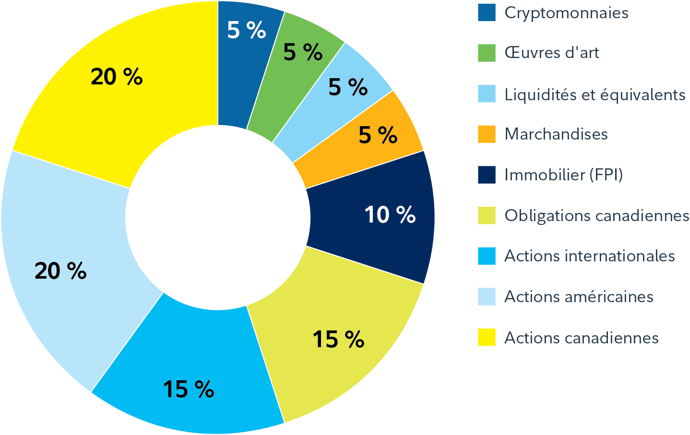

Slide 11
Exemple de répartition du portefeuille – Soccer
Les titres précis mentionnés ci-dessous sont utilisés à des fins d’illustration seulement et ne constituent pas des recommandations :
Actions canadiennes : Comme les demis dans une équipe de soccer, les actions canadiennes sont essentielles pour ton portefeuille de placement. Ces actions représentent des entreprises de ton pays et elles contribuent au rendement total de ton portefeuille.
Actions américaines : Les actions américaines sont un peu les attaquants vedettes d’une équipe de soccer. Ce sont eux qui offrent les meilleures performances et ils comptent souvent, un peu comme les actions américaines qui représentent des sociétés américaines très connues. Ces actifs sont censés produire des rendements significatifs à l’intérieur de ton portefeuille.
Actions internationales : Les actions internationales se comparent à des joueurs internationaux. Elles apportent de la diversité et des styles de jeu différents, tout comme les actions internationales ajoutent de la variété et une exposition mondiale à ton portefeuille de placements.
Obligations canadiennes : Les obligations canadiennes sont comme les défenseurs au soccer. Elles offrent de la stabilité et une protection contre la volatilité du marché, de la même façon que les défenseurs protègent le but de leur équipe.
Fiducies de placement immobilier (FPI) : Les FPI se comparent aux gardiens de but au soccer. Elles sont la dernière ligne de défense et peuvent offrir de la stabilité et un revenu, en protégeant ton portefeuille contre les fluctuations économiques. Elles représentent une composante fiable de ton équipe de placement.
Marchandises : Les marchandises sont comme les joueurs polyvalents au soccer; ils peuvent évoluer différemment des autres actifs et ajouter de la diversité à ton portefeuille.
Liquidités et équivalents : Les liquidités et équivalents sont comme les joueurs substituts sur le banc. Elles sont facilement disponibles, tout comme les joueurs substituts qui attendent leur tour pour sauter dans la mêlée au besoin. Elles procurent de la liquidité et de la sécurité.
Notes:
11

Slide 12
Exemples d’actifs de chaque catégorie
Actions canadiennes
  Action de la Banque Royale
  du Canada
  Action de Shopify Inc.
  Action d’Enbridge Inc.
Actions américaines
Action d’Apple Inc.
Action de Microsoft Corporation
Action d’Amazon.com Inc.
Actions internationales (titres de participation)
Action de Samsung Electronics
Action de L’Oréal
Action d’Alibaba
Obligations (titres à revenu fixe)
Obligation du Trésor américain
à 10 ans
Obligation d’Uber
Obligation d’Apple
Obligations canadiennes
  iShares Canadian Universe Bond Index ETF
  Obligations du gouvernement du Canada
Fiducies de placement immobilier (FPI)
  Fiducie de placement immobilier SmartCentres
  Fiducie de placement
  immobilier RioCan
  Marchandises
Contrats à terme sur le pétrole
Contrats à terme sur l’or
Liquidités et équivalents
  Compte d’épargne à intérêt élevé ou fonds du marché monétaire
Cryptomonnaies
Bitcoin
Ethereum
Notes:
12

Slide 13
Présentation du portefeuille
Chaque groupe présente sa stratégie de portefeuille, en justifiant ses choix et en utilisant l’analogie de l’équipe de soccer.

Slide 14
Récapitulation
Pourquoi était-il important de diversifier son portefeuille (équipe)?

